Slide 1


LA QUALITE APPLIQUEE A LA BIOLOGIE DELOCALISEE
(Normes 15189 et 22870)
Notes:
Bonjour et bienvenue dans cette formation portant sur la qualité appliquée à la biologie délocalisée selon les normes 15189 et 22870.

Slide 2
La Biologie Délocalisée
« Tout examen de biologie médicale dont la phase analytique est réalisée en dehors du local du laboratoire de biologie médicale »
EBMD = Examen de biologie médicale délocalisée
Arrêté du 1er août 2016 → Par extension définit ce qui relève de la biologie médicale.
Arrêté du 13 août 2014 → fixe les catégories de professionnels de santé autorisés à réaliser des examens de biologie délocalisée. (Médecins, Sages-femmes, IDE, Techniciens de laboratoire).
Article L6211-18 du code de la santé publique → définit que la biologie délocalisée ne peut être réalisée qu'au cas où elle est rendue nécessaire par une décision thérapeutique urgente.
Notes:
Pour commencer, redéfinissons le périmètre de ce qu’est la biologie délocalisée.
Un examen de biologie médicale délocalisée (ou EBMD) est « tout examen de biologie médicale dont la phase analytique est réalisée en dehors du local du laboratoire de biologie médicale » et donc par extension en service clinique.
Cette activité est encadrée par 3 principaux textes de loi :
L’arrêté du 1er aout 2016 qui définit les examens qui ne relèvent pas de biologie médicale et donc par extension ceux qui le sont.
Par exemple, les test capillaire d'évaluation de la glycémie ne sont pas considérés comme étant un examen de biologie médicale
L’arrêté du 13 aout 2014 qui fixe les catégories de professionnels de santé autorisés à réaliser des examens de biologie délocalisée. (Médecins, Sages-femmes, IDE, Techniciens de laboratoire).
L’ Article L6211-18 du code de la santé publique qui statue que la biologie délocalisée ne peut être réalisée qu'au cas où elle est rendue nécessaire par une décision thérapeutique urgente. La biologie délocalisée ne doit pas se substituer à la biologie médicale conventionnelle par confort uniquement.

Slide 3
Les groupes de pilotage de la Biologie Délocalisée
Demande de mise en place d’un automate de biologie délocalisée sur la base d’un dossier de justification
LE GROUPE DE PROFESSIONNELS DE LA SANTÉ
Accord ou refus argumenté
LE GROUPE D’ENCADREMENT DES EBMD
Aide au choix de l’automate
Supervise sa mise en place
Organise les formations/habilitations
Rédige et présente un compte-rendu annuel de l’activité des EBMD en réunion plénière annuelle
…
Piloté par le biologiste responsable EBMD
Parmi les membres : 1 représentant médical et 1 cadre par service clinique
Notes:
Au sein du CHU et du GHT, il existe 2 groupes de pilotage pour l’activité de biologie délocalisée.
Premièrement le « groupe de professionnels de la santé » qui supervise les demandes de mise en place d’automates de biologie délocalisée. C’est ce groupe qui donne son accord ou non sur la base d’un dossier de justification rédigé par les professionnels du service demandeur.
Deuxièmement, le « groupe d’encadrement des EBMD » est le groupe qui pilote l’activité de biologie délocalisée tout au long de l’année. Il est notamment responsable du choix des automates, de la supervisation de la mise en place, de l’organisation des habilitations… etc.
Ce groupe est composé, entre autre, du biologiste responsable des EBMD et des représentants de tous les services cliniques disposant de biologie délocalisée.
Il se réunit a minima 1 fois par an en réunion plénière.

Slide 4
L’ACCREDITATION
Notes:
Nous allons maintenant aborder la notion « d’accréditation »

Slide 5
Laboratoire de Biologie médicale : Accréditation
Loi HPST du 21 juillet 2009
Ordonnance du 13 janvier 2010 (biologie médicale)
Loi sur la réforme de la biologie du 30/05/2013
Imposent l'accréditation selon les normes internationales
NF EN ISO 15189 et NF EN ISO 22870
Notes:
Les 3 textes de le loi cités sur cette diapo imposent l’accréditation de la biologie selon les 2 normes ISO 15189 et ISO 22870.
L’ISO 15189 concerne la biologie conventionnelle et la délocalisée, l’ISO 22870 est une extension de cette norme spécifique la biologie délocalisée.
L’accréditation devient donc obligatoire pour être autorisé à réaliser de la biologie délocalisée.

Slide 6
Accréditation / Certification
Accréditation : Reconnaissance de compétence
Certification : Attestation de conformité
Procédure par laquelle un organisme faisant autorité reconnaît formellement qu'une organisation est compétente pour effectuer des tâches spécifiques."
Procédure par laquelle une tierce partie donne une assurance écrite qu'un produit, un processus ou un service est conforme aux exigences spécifiées.
En référence aux normes de la série ISO 9000, au référentiel HAS…
En référence aux normes « métiers » (Ex : ISO 15189 ou ISO 22870)
Notes:
La notion d’accréditation diffère de celle de la certification.
L’accréditation est une reconnaissance de compétence. Un organisme dit « accrédité » est reconnu comme « compétent » pour réaliser des tâches spécifiques. Ici, il s’agit des examens de biologie délocalisée. Elle se repose sur les normes 15189 et 22870.
La certification quand à elle est une attestation de conformité.
Par exemple, Dans un établissement de santé, la certification HAS donne l’assurance que les pratiques de l’établissements sont conformes aux exigences du référentiel HAS.

Slide 7
Cycle d’accréditation COFRAC ISO 22870
Un seul organisme d’accréditation en France : Le COFRAC
Audit initial
Audit de renouvellement
12 mois
12 mois
12 mois
12 mois
15 mois
15 mois
Audit de surveillance
Cycle de 5 ans
15 mois
15 mois
Notes:
L’évaluation et la délivrance de l’accréditation est réalisée par le COFRAC.
L’accréditation suite un cycle définit :
Un audit initial, puis un audit de surveillance tous les ans pendant 3 ans. La quatrième année, un audit de renouvellement est réalisé et les audits sont ensuite espacés de 15 mois.

Slide 8

L’ accréditation
Evaluation basée sur les référentiels dits « opposables »
NF EN ISO 15189 – laboratoires de biologie médicale
Exigences concernant la qualité et la compétence
NF EN ISO 22870 - Examens de biologie médicale délocalisée (EBMD) Exigences concernant la qualité et la compétence
Textes de référence COFRAC : SH REF 02 et 08 et GEN REF 11
Les dispositions internes (Procédures, mode opératoires…)
Non respect des référentiels = écart
Notes:
Les audits d’évaluation réalisés par les évaluateurs du COFRAC se base sur des référentiels dits « opposables ». Ce qui signifie qu’un non respect des exigences décrites dans ces référentiels fera l’objet d’un « écart » qui devra faire l’objet d’actions pour être levée. Le cas contraire l’accréditation pourrait être suspendue voire révoquée.
Ces référentiels sont : les normes citées précédemment et des textes de référence annexes du cofrac, ainsi que tout ce qui a été définit dans les procédures et modes opératoires applicables à l’activité. Une non-application de dispositions décrites dans une procédure peut donc faire l’objet d’un écart.

Slide 9
La démarche qualité
Notes:
Passons maintenant à la démarche qualité.

Slide 10
Objectifs
Respecter un texte réglementaire
Viser à l’amélioration de la prise en charge d’un patient
Viser à l’amélioration de la qualité dans les laboratoires et les services cliniques
Améliorer l’organisation générale et l’efficience des laboratoires
DEMARCHE PARTICIPATIVE ET PLANIFIEE
Notes:
La démarche qualité se décline en 4 objectifs principaux :
Viser à améliorer la qualité des prestations dans les laboratoires et les services cliniques
Respecter les textes réglementaires
Améliorer l’organisation générale et l’efficience des laboratoires et des services cliniques.
Viser à améliorer la prise en charge du patient.
Toute cette démarche se doit d’être participative et planifiée.
10

Slide 11

Principes
Ecrire ce que l’on fait
Faire ce qui est écrit
En Donner la preuve
Qui ?
Quoi ?
Où ?
Quand ?
Comment ?
Pourquoi ?
  QQOQCP
Notes:
Une des composantes majeures de la démarche qualité est la notion de traçabilité.
- Il faut pouvoir écrire ce que l’on fait (Par exemple dans des modes opératoires) ce qui permet notamment d’assurer l’uniformité des pratiques.
Faire ce que l’on a décrit.
En donner la preuve, ce qui permet notamment de retrouver toutes les informations inutiles retrospectivement si besoin.
Toute cette traçabilité suis toujours le principe du QQOQCP.
C’est à dire :
Qui le fait ?
Que fait-il ?
Où le fait-il ?
Quand ?
Comment ?
Et pourquoi ?
11

Slide 12

Maitrise des documents
Objectifs
Eviter l’existence de documents non gérés (notes personnelles, post-it, affichage….) => source de non conformité car non validés, non autorisés
Définir le recueil de données et la conservation des enregistrements qualité et techniques
Notes:
La démarche qualité est associée à une maitrise des documents.
Le but étant d’éviter l’utilisation de document dits « non gérés » tels que des notes personnels ou des post-it car potentiellement non fiable et pouvant entrainer l’application de mauvaises pratiques et impacter, entre autre, la qualité des résultats des examens.
Cette maitrise documentaire permet également de définir les modalités de traçabilité des données et leur conservation.

Slide 13
Pyramide documentaire
MANUEL
QUALITE
PROCEDURES
Générales et techniques
MODES OPERATOIRES
INSTRUCTION DE TRAVAIL
ENREGISTREMENTS
Au quotidien : traçabilité prospective
Savoir faire
organisationnel
Savoir faire
opérationnel
Preuves tangibles du
fonctionnement du
système
COFRAC/audit : traçabilité rétrospective
Notes:
La gestion documentaire se décline sous la forme d’une pyramide.
Au quotidien la traçabilité suit la logique suivante :
Au sommet on retrouve le Manuel Qualité qui décrit la mise en œuvre de la démarche qualité au sein du laboratoire.
Ensuite les procédures générales et technique qui décrivent les organisations mises en place.
Les modes opératoires et instructions de travail décrivent le savoir faire opérationnel.
Enfin, les enregistrement permettent d’assurer la traçabilité des preuves de ce qui a été fait.
Lors d’une évaluation COFRAC ou d’un audit, la traçabilité est rétrospective. On part des enregistrements pour retracer l’historique des actes réalisés.

Slide 14

Traçabilité
Traçabilité rétrospective
→ Prouver la réalisation effective des opérations
Pouvoir lier un patient / une analyse / un opérateur
(proscrire les identifiants génériques ou partagés)
/ un réactif / un équipement…
ENREGISTREMENT QUALITE ET TECHNIQUE
A CONSERVER AU MOINS 24 mois
Proscrire l’utilisation de crayon à papier et du blanco
Notes:
Cette traçabilité rétrospective permet de prouver la réalisation effective des opérations.
A tout moment, on doit pouvoir lier un patient / une analyse / un opérateur / un réactif et un équipement.
D’où l’importance de ne pas utiliser d’identifiant opérateur générique ou celui d’un autre opérateur.
Tous ces enregistrements sont à conserver a minima 24 mois.
L’utilisation de crayon à papier et de blanco est à proscrire pour éviter tout soupçon de modification.

Slide 15

Maitrise des documents
Les documents qualité approuvés = pouvant être appliqués :
Format électronique :
Format papier (transmis uniquement par le laboratoire) :
  Documentation fournisseur avec référence Kalilab et mention « reproduction interdite »
  Document avec en-tête du LBM, pied de page et mention « reproduction interdite »
LA PRISE DE CONNAISSANCE DOIT ETRE FORMALISEE AVANT APPLICATION
Notes:
Au quotidien, seuls les documents qualité dits « approuvés » sont fiables et applicables.
Ces documents ne sont disponibles que sous 2 formats :
Via KALILAB, le logiciel de gestion documentaire où chaque opérateur dispose d’un accès personnel.
Au format papier mais sous plusieurs conditions :
Il peut s’agir d’un document fournisseur, dans ce cas il doit porter la mention « reproduction interdite » en rouge, qui prouve que cette version est connue de laboratoire et sera remplacée si une nouvelle version était produite.
Dans le cas d’un document Kalilab, la version papier doit comporter un en-tête avec entre autre le titre du document, son code, sa date d’application, un pied de page numéroté et la mention « reproduction interdite » en rouge.
Ces impressions papiers sont gérés par le laboratoire, en cas de besoin d’édition papier la demande doit être formulée auprès du laboratoire. Aucun document ne doit être imprimée par un opérateur à partir de Kalilab.
Tout nouveau document sur Kalilab est diffusé aux personnes concernées qui recoivent une alerte.
Il est important de se connecter régulièrement pour prendre connaissances des éventuels nouveaux documents ou nouvelles versions.
Cette prise de connaissance doit être tracée sur le logiciel. Il s’agit d’une exigence de la norme.

Slide 16
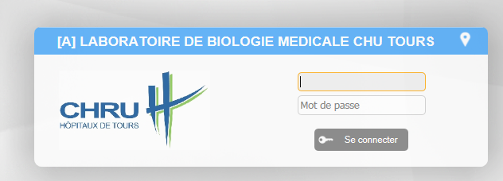

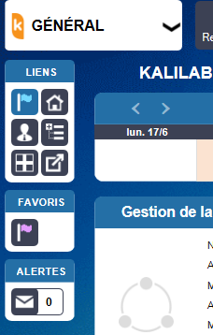
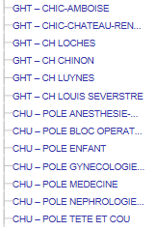
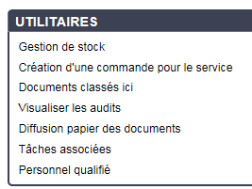
Maitrise des documents
Connexion
Accéder aux documents
Identifiant
Mot de passe
Pour le CHU : identique aux identifiants DPP
Sélectionner le site
Notes:
Kalilab est normalement disponible sur les postes identifiés pour la biologie délocalisée dans votre service.
Pour vous connecter à Kalilab, cliquer sur l’icone « Kalilab ».
Identifier-vous à l’aide de vos identifiants, pour le CHU il s’agit des identifiants DPP, pour le GHT les identifiants vous sont transmis au moment de votre habilitation.
Pour accéder aux documents qui vous concerne dans le cadre de la biologie délocalisée, le plus simple est de cliquer sur l’icone « arborescence » puis de cliquer sur votre établissement ou votre pôle dans l’arborescence et enfin de cliquer sur « documents classés ici ». Ce qui vous permettra d’accéder à tous les documents applicables dans votre service.

Slide 17
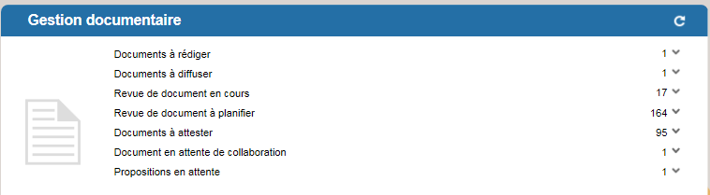
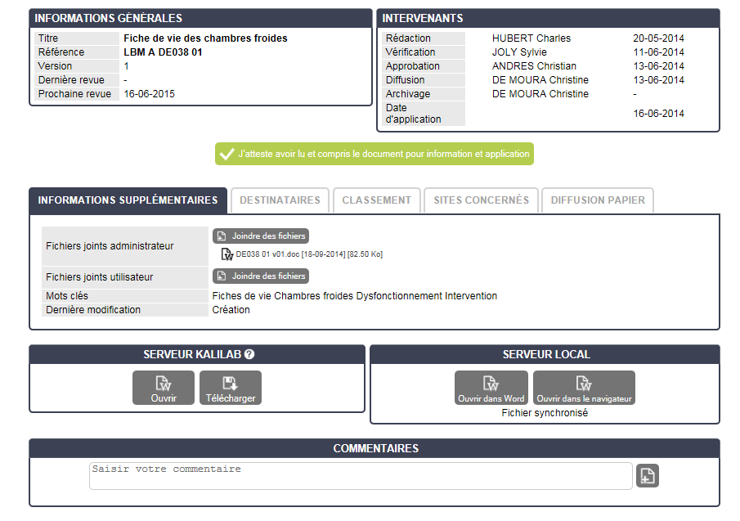
Maitrise des documents
Attester la prise de connaissance d’un document
Sur la page d’accueil, cliquer sur « document à attester », puis sur le document
LA PRISE DE CONNAISSANCE DOIT ETRE FORMALISEE AVANT APPLICATION
Cliquer sur « ouvrir » pour lire le document
Cliquer sur le bouton d’attestation, pour attester que vous avez eu connaissance du document
Notes:
Via Kalilab il vous sera demandé d’attester la prise de connaissance des documents qui vous sont diffusés.
Il s’agit d’une exigence de la norme et cela permet de s’assurer et de prouver que chaque personne est informée de l’existence d’un document la concernant.
Si vous devez attester un ou plus documents, une notification apparaitra sur la page d’accueil de Kalilab sur la ligne « documents à attester » dans l’encadré « gestion documentaire ».
Dans ce cas, cliquez dessus puis cliquez sur le document.
La page du document apparait, cliquer sur « ouvrir » pour ouvrir le fichier du document. Prenez en connaissance puis cliquer sur le bouton vert d’attestation pour tracer cette prise de connaissance.
Il ne vous ait pas demandé de connaitre le contenu du document par coeur, seulement de connaitre son existence en cas de nécessité. L’attestation de lecture n’a pour objectif que de tracer cette prise de connaissance.

Slide 18
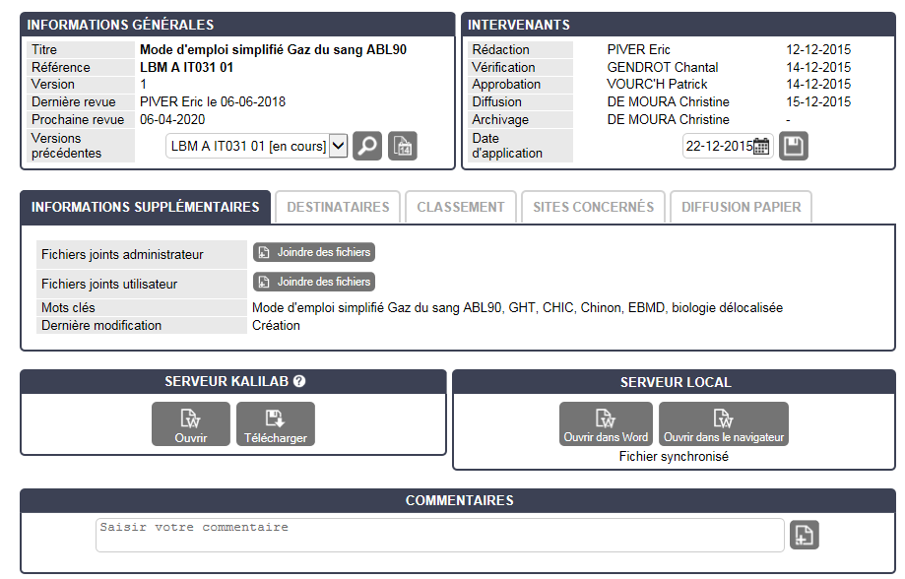
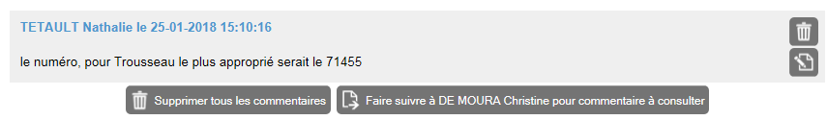
Maitrise des documents
Il est possible d’émettre un commentaire sur un document (information erronée, manquante…) :
Il est impératif de « faire suivre » un commentaire rédigé pour qu’il soit pris en compte
Notes:
Si vous souhaitez informer le laboratoire qu’un document devrait être modifié vous pouvez rédiger un commentaire.
Dans ce cas il est impératif de faire suivre votre commentaire, sans quoi aucune alerte ne sera généré et votre commentaire ne sera pas vu.

Slide 19
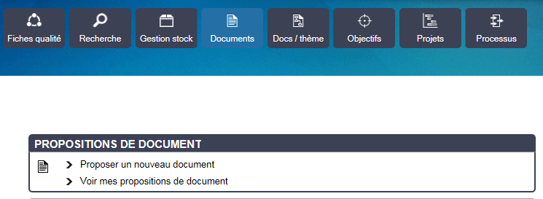
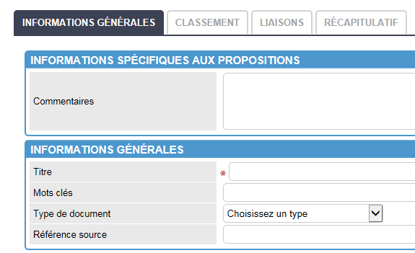
Maitrise des documents
Il est possible de proposer un nouveau document :
Seul le champs « titre » est obligatoire mais les informations transmises permettront au gestionnaire documentaire de juger de la pertinence de la proposition
Notes:
Si vous souhaitez proposer un nouveau document que vous estimez utile ou nécessaire à votre quotidien en tant qu’opérateur de biologie délocalisée, vous pouvez transmettre une proposition au laboratoire via Kalilab par le chemin suivant : Documents / « proposer un nouveau document » . Seul le champs « titre » est obligatoire mais les informations transmises permettront au gestionnaire documentaire de juger de la pertinence de la proposition

Slide 20
Système de Management de la Qualité
Engagement de la direction (politique qualité)
Implication du personnel
Définition des objectifs
Définition et mise en œuvre des plans d’action
→Identification du qui fait quoi
Amélioration continue
Evaluation
Mesure des progrès
Notes:
Le système de mangement de qualité peut se résumer en 7 notions :
l’engagement de la direction (traduite par une politique qualité)
L’implication du personnel
La définition d’objectifs
La définition et la mise en oeuve des plans d’action
L’amélioration continue
L’évaluation
Et enfin la mesure des progrès.
20

Slide 21
Amélioration continue
S.M.Q.
AMELIORATION de la qualité – LBM CHRU TOURS
P (plan)
Planifier
D (do)
Faire
A (act)
Réagir
C (check)
Vérifier
Notes:
Le processus d'amélioration continue consiste en un effort continu pour améliorer les pratiques au quotidien.
Il se traduit par 4 étapes qui s’enchaine indéfiniment.
1er étape : Planifier : On se fixe des objectifs.
2ème étape : Faire : On essaie d’atteindre ces objectifs en réalisant des actions
3ème étape : Vérifier : On vérifie que ce qui a été réalisé permet d’atteindre les objectifs
4ème étape : Réagir : On fait le nécessaire si les objectifs ne sont pas atteints.
L’enchainement des ces 4 étapes supportée par le système de la management de la qualité constitue l’amélioration continue de la qualité.

Slide 22
Amélioration continue
Partie du management de la qualité axée sur l’accroissement de la capacité à satisfaire aux exigences pour la qualité
Alimenté notamment par :
  Les résultats d’audits
  Le signalement et le traitement des non-conformités (Non satisfaction d’une exigence, Ex : tube non identifié)
  La remontée et le traitement des réclamations (Expression d’une insatisfaction ou d’un mécontentement )
  Les suggestions des professionnels
Notes:
Cette amélioration continue est alimenté par :
Les résultats d’audits
Le signalement et le traitement des non-conformités (Non satisfaction d’une exigence, Ex : tube non identifié)
La remontée et le traitement des réclamations (Expression d’une insatisfaction ou d’un mécontentement )
Les suggestions des professionnels

Slide 23
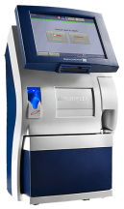
Gestion des non-conformités et des réclamations
Réclamation : Logiciel de signalement des évènements indésirables
Non-conformité :
  Préanalytique : Dxlab (tracée par le LBM) ou FEI
  Analytique ou post analytique : DxLab (tracée par le LBM) ou FEI
  Autres : FEI sauf métrologie (fiche spécifique)
  Panne ou dysfonctionnement MATERIEL = Fiche de vie
Revue de ces données par responsable qualité du LBM en collaboration avec le responsable EBMD
Permet d’évaluer le besoin d’entreprendre une action corrective ou préventive qui sera communiquée aux personnes concernées
Notes:
Une réclamation doit être transmise via le logiciel de signalement des événements indésirables utilisé au sein du service clinique.
Une non-conformité
Une panne ou un dysfonctionnement du matériel doit être tracée via la fiche de vie de l’appareil.
Ces données sont revues par le responsable qualité du LBM et le responsable EBMD.
Cette revue permet de détermine s’il est nécessaire d’entreprendre une action corrective ou préventive pour empêcher toute récidive de la problématique.

Slide 24
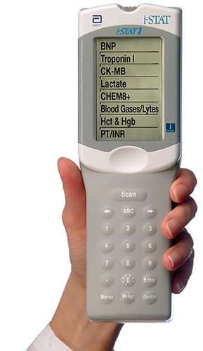
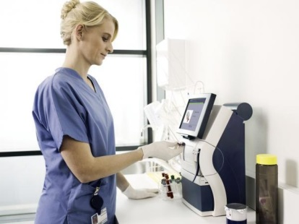
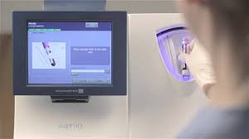
Principales exigences techniques de la norme 22870
HABILITATION
Les EBMD ne sont réalisables que par des opérateurs habilités.
L’habilitation est supervisée par du personnel autorisé (référent, technicien référent EBMD…) sur la base de critères définis sur des supports validés diffusés sur Kalilab.
Une habilitation est prononcée pour 2 ans. A échéance elle doit faire l’objet d’un maintien.
En cas d’absence de plus de 6 mois l’habilitation est suspendue et une nouvelle habilitation doit être programmée.
Notes:
Nous allons maintenant aborder quelques exigences techniques essentielles issues de la norme 22870.
Tout d’abord :
Les EBMD ne sont réalisables que par des opérateurs dits habilités.
L’habilitation est supervisée par du personnel autorisé (référent, technicien référent EBMD…) sur la base de critères définis sur des supports validés diffusés sur Kalilab.
Une habilitation est prononcée pour 2 ans. A échéance elle doit faire l’objet d’un maintien également sur la base de critères définis sur des supports validés diffusés sur Kalilab.
Pour information, en cas d’absence de plus de 6 mois l’habilitation de l’opérateur est suspendue et une nouvelle habilitation doit être programmée.

Slide 25

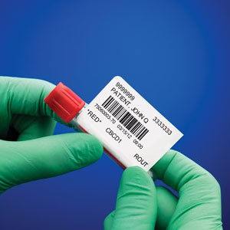
Principales exigences techniques de la norme 22870
Identification de l’opérateur
          Un EBMD est réalisé sous la responsabilité du matricule associé sur l’automate. → PAS DE PRÊT à un autre agent
Identitovigilance
        Tout échantillon utilisé pour la réalisation d’EBMD doit être identifié selon les dispositions décrites par le laboratoire.
          → L’étiquette patient doit impérativement être collée SUR le tube.
Notes:
Un examen de biologie délocalisé est réalisé sous la responsabilité du matricule associé sur l’automate.
Dans l’intérêt de tous, il est donc essentiel de ne pas prêter ses accès à un autre agent
Tout échantillon utilisé pour la réalisation de biologie délocalisée doit être identifié selon les dispositions décrites par le laboratoire.
L’étiquette patient doit impérativement être collée SUR le tube.
Ces règles assurent la bonne traçabilité des informations liées à l’échantillon et garantissent la sécurité de la prise en charge du patient

Slide 26
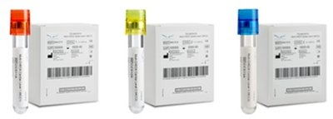
Principales exigences techniques de la norme 22870
Contrôles Internes de Qualité (CIQ)
Les CIQ permettent de garantir la fiabilité des résultats rendus par l’automate et donc d’assurer la sécurité de la prise en charge du patient.
Les dispositions du laboratoire précisent la stratégie de passage des CIQ pour chaque automate et la conduite à tenir en cas de CIQ non conforme.
Les résultats issus d’un automate dont les CIQ ne sont pas conformes ne doivent pas être utilisés.
Notes:
La réalisation d’EBMD est associée à l’utilisation de contrôles internes de Qualité (CIQ).
Les CIQ permettent de garantir la fiabilité des résultats rendus par l’automate et donc d’assurer la sécurité de la prise en charge du patient.
Les dispositions du laboratoire précisent la stratégie de passage des CIQ pour chaque automate et la conduite à tenir en cas de CIQ non conforme.
Les résultats issus d’un automate dont les CIQ ne sont pas conformes ne doivent pas être utilisés.

Slide 27
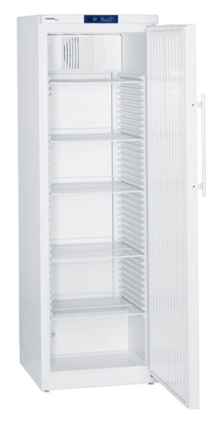
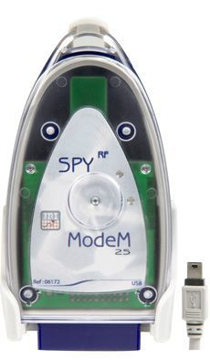
Principales exigences techniques de la norme 22870
Locaux, équipements, réactifs et métrologie
    Les automates ainsi que les réactifs de biologie délocalisée ne sont utilisables que sur une plage de température définit par le fournisseur.
      En dehors de cette plage la fiabilité des résultats n’est pas assurée.
    Le laboratoire met en place des conditions de stockage qui ne doivent pas être modifiées (consignes de température, zone de stockage…) → Risque d’impact sur la fiabilité des résultats.
    Tout alarme liée à une température non conforme doit être traitée selon les modalités définies.
Reactovigilance
Toute défaillance ou altération des caractéristiques ou des performances d'un réactif susceptibles d'entraîner, directement ou indirectement, des effets néfastes pour la santé des personnes doit faire l’objet d’un signalement conformément aux dispositions de reactovigilance de l’établissement.
Notes:
Les automates ainsi que les réactifs de biologie délocalisée ne sont utilisables que sur une plage de température définit par le fournisseur.
En dehors de cette plage la fiabilité des résultats n’est pas assurée.
Toute problématique liée à un réactif doit faire l’objet d’un signalement conformément aux dispositions de reactovigilance de l’établissement.
Le laboratoire met en place des conditions de stockage qui ne doivent pas être modifiées (consignes de température, zone de stockage…) → Risque d’impact sur la fiabilité des résultats.
Tout alarme liée à une température non conforme doit être traitée selon les modalités définies.

Slide 28
Notions d’éthique et de confidentialité
Notes:
Abordons quelques notions d’éthique et de confidentialité

Slide 29

Notions d’éthique et de confidentialité
Dans le cadre de la biologie délocalisée, les notions d’éthique et de confidentialité mises en œuvre au sein de l’établissement au cours de la prise en charge du patient restent applicables.
Ex : Le secret professionnel
Selon l’article L.1110-4 du code de la santé publique, sauf exceptions légales, "ce secret couvre l’ensemble des informations concernant la personne venues à la connaissance du professionnel de santé".
Ex : La confidentialité des informations liées au patient.
Les données du patient issues de l’activité de biologie délocalisée sont soumises à la même confidentialité que le reste du dossier patient.
      Les résultats de biologie délocalisée doivent rester confidentiels
      Attention aux tickets de résultats qui ne doivent pas rester en évidence aux yeux du public extérieur au service !
Notes:
Dans le cadre de la biologie délocalisée, les notions d’éthique et de confidentialité mises en œuvre au sein de l’établissement au cours de la prise en charge du patient restent applicables.
Premier exemple, Le secret professionnel
Selon l’article L.1110-4 du code de la santé publique, sauf exceptions légales, "ce secret couvre l’ensemble des informations concernant la personne venues à la connaissance du professionnel de santé".
Deuxième exemple : La confidentialité des informations liées au patient.
Les données du patient issues de l’activité de biologie délocalisée sont soumises à la même confidentialité que le reste du dossier patient.
Les résultats de biologie délocalisée doivent donc rester confidentiels
Attention également aux tickets de résultats qui ne doivent pas rester en évidence aux yeux du public extérieur au service !

Slide 30
Santé et Sécurité
Notes:
Passons aux notions de santé et sécurité applicables dans le cadre de la biologie délocalisée

Slide 31


Santé et sécurité
Les principaux risques liés à la réalisation d’EBMD
1 - Le risque biologique
Il y a risque biologique lorsqu’au cours d’une situation de travail un agent biologique pathogène a la possibilité de contaminer l’opérateur.
La réalisation d’examens de biologie délocalisée expose à ce risque.
2 – Le risque chimique
La réalisation d’EBMD peut impliquer l’utilisation et la manipulation de produits chimiques. Un étiquetage spécifique permet de visualiser le danger propre à chaque produit (Cf. diapositive suivante).
Se référer à la procédure « précautions standards » de l’établissement pour connaitre les mesures de prévention
En cas d’AES se référer à la procédure de l’établissement
Notes:
On peut citer 2 principaux risques à la réalisation d’EBMD :
Premièrement : Le risque biologique
Il y a risque biologique lorsqu’au cours d’une situation de travail un agent biologique pathogène a la possibilité de contaminer l’opérateur.
La réalisation de d’examens de biologie délocalisée expose donc à ce risque.
Vous pouvez vous référer à la procédure « précautions standards » de l’établissement pour connaitre les mesures de prévention
Et en cas d’AES référez vous à la procédure de l’établissement
Deuxièmement : Le risque chimique
La réalisation d’EBMD peut impliquer l’utilisation et la manipulation de produits chimiques. Un étiquetage spécifique permet de visualiser le danger propre à chaque produit.

Slide 32

Symboles de danger en vigueur depuis décembre 2010
Notes:
Pour rappel, 9 symboles de danger en vigueur depuis décembre 2010 et présentés sur cette diapo identifie les risques associés à un produit chimique.

Slide 33
Santé et Sécurité
Quelques principes pour limiter les risques
1 - Port de GANTS nécessaire pour de nombreuses manipulations ;
2 - Port de GANTS INTERDIT pour : répondre au téléphone, ouvrir les portes, se rendre hors des espaces de manipulation ;
3 - Stockage des produits chimiques en quantité raisonnée
4 - Stockage de boissons et aliments interdit dans les enceintes de stockage de biologie délocalisée;
5 - Boire, manger, fumer dans les pièces de biologie délocalisée est interdit
Notes:
Balayons ensemble quelques principes pour limiter les risques lors de la réalisation de biologie délocalisée :
1 - Le Port de GANTS est nécessaire pour de nombreuses manipulations ;
2 – Le Port de GANTS est INTERDIT pour : répondre au téléphone, ouvrir les portes, se rendre hors des espaces de manipulation ;
3 – Le Stockage des produits chimiques doit se faire en quantité raisonnée
4 – Le Stockage de boissons et aliments est interdit dans les enceintes de stockage de biologie délocalisée;
5 - Boire, manger, fumer dans les pièces de biologie délocalisée est interdit

Slide 34
Merci de renseigner :
Attestation de présence : LBM A DE002
Quiz "Sensibilisation à la qualité – biologie délocalisée " : LBM A DE186
Remettre aux participants l’attestation de formation : LBM A DE054
MERCI de votre attention
F
I
N
Notes:
Merci de votre attention.

